Slide 1

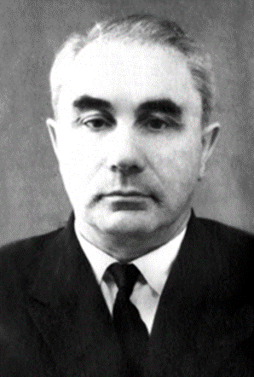
к 110 - летию со дня рождения профессор по кафедре технологии машиностроения
Профессора Политеха
Палей
Михаил Маркович
(16.11.1912 - 30.08.2002 )

Slide 2
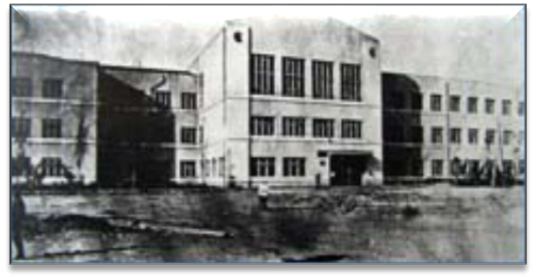
В 1930 году, после окончания индустриального техникума,
Михаил Маркович Палей поступил в только что созданный Сталинградский тракторостроительный институт.
В 1934 году, оказавшись в первом выпуске инженеров по специальности «Холодная обработка металлов резанием», он получил диплом под №2.
Сталинградский тракторостроительный институт
(30-е годы)

Slide 3
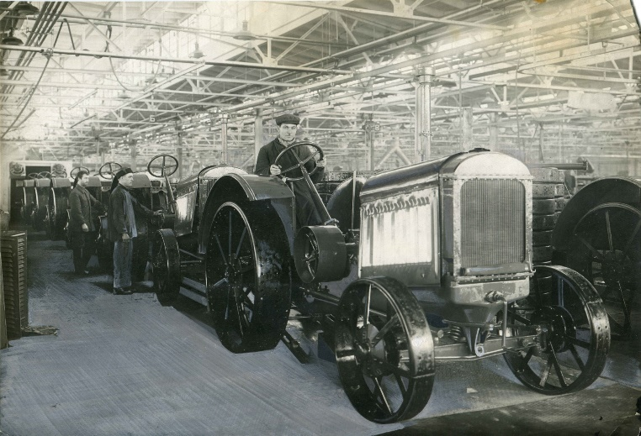
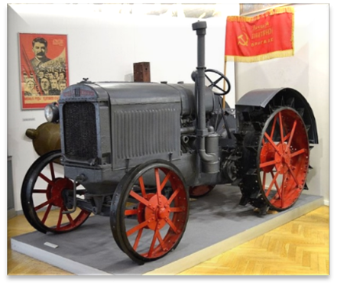
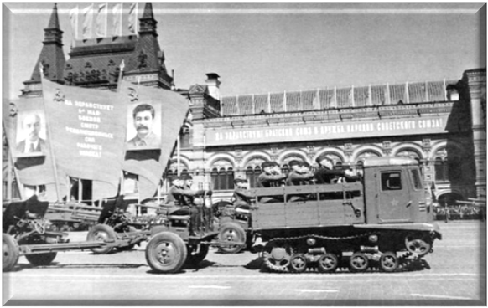
Во время обучения в вузе он работал на Сталинградском тракторном заводе (СТЗ) – старшим мастером, инженером-технологом, инженером-проектировщиком.
С 1935 по 1942 гг. он продолжил работу на СТЗ старшим инженером, заведующим лабораторией резания, заместителем начальника цеха, начальником инструментального отдела.
СХТЗ 15/30 — марка колёсного трактора, выпускавшегося Сталинградским тракторным заводом.
Артиллерийский тягач СТЗ-5 "Сталинец" на Красной площади.

Slide 4
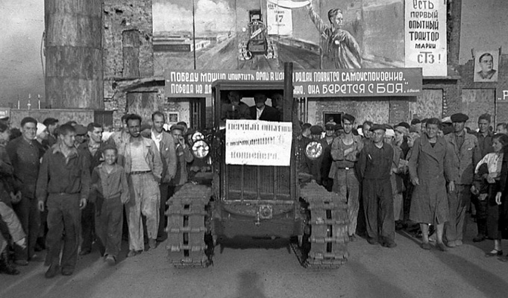
В годы Великой Отечественной войны Михаил Маркович продолжал трудиться на благо Родины. Проработав в Омске один год начальником корпуса №12 завода №174, он снова вернулся на родной завод в тяжелом для Сталинграда 1943 году, где и проработал до 1952 года в должности начальника инструментального отдела, заведующим технологическим бюро.
После этого четыре года Михаил Маркович трудился начальником цеха и отдела метизного завода, а с 1956 г., в течение 5 лет, заведовал кафедрой промышленного производства Сталинградской высшей партийной школы.

Slide 5
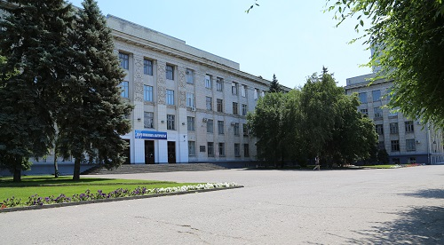
C 1961 по 1969 гг., Михаил Маркович посвятил работе в
должности заведующего кафедрой технических дисциплин в педагогическом институте.
После защиты кандидатской диссертации и получения звания доцента М.М. Палей пришел на кафедру «Технология машиностроения» в Волгоградский Политехнический Институт, где и проработал до конца жизни.
В разные годы читал курсы лекций по дисциплинам: «Технология машиностроения», «Технология двигателестроения», «Технология химического машиностроения и аппаратостроения». Как лектора его
отличало прекрасное знание построения технологических процессов обработки различных деталей, умение связать теорию и практику.

Slide 6
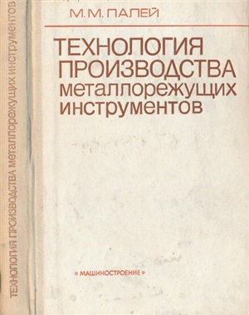
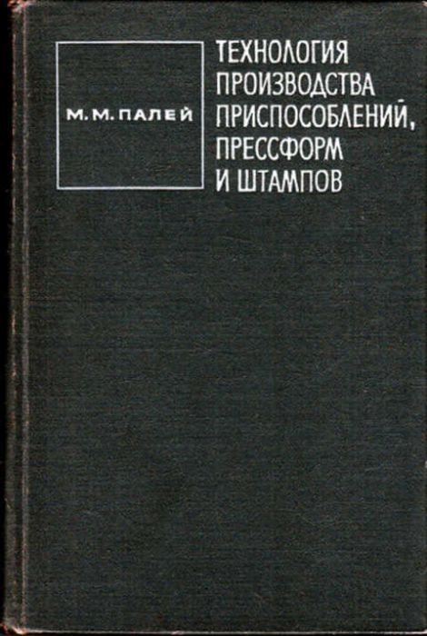
Михаил Маркович Палей является автором свыше 70 научных работ, он опубликовал 10 учебников, 17 учебных пособий и большое количество методических указаний к лабораторным работам, практическим занятиям, курсовому и дипломному проектированию.
Палей, М. М. Технология производства металлорежущих инструментов : учеб. пособие для втузов / М. М. Палей. - 2-е изд., перераб. и доп. - М.: Машиностроение, 1982. - 256 с.-Текст: непосредственный.
Кол-во экземпляров: всего - 238
Местонахождение: аб.ц, ВГТЗ, Деп.хр., чзN1, чзN2, чзN4.
Палей, М. М. Технология производства приспособлений пресс-форм и штампов / М. М. Палей. - 2-е изд., перераб. и доп. - М. : Машиностроение, 1979. - 239 с.-Текст: непосредственный.
Кол-во экземпляров: всего - 15
Местонахождение: аб.ц, НФ, НЧЗ, чзN1

Slide 7
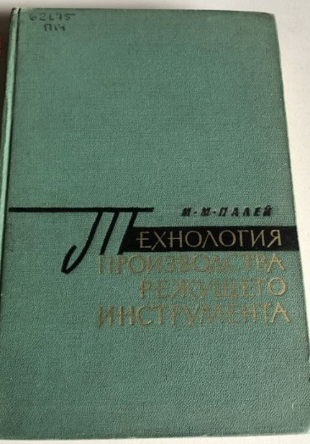
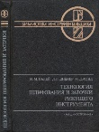
Учебники и учебные пособия написанным им стали классикой.
По ним продолжают получать образование современные студенты.
Палей, М. М. Технология производства режущего инструмента: учеб. пособие для машиностр. вузов / М. М. Палей. - М. : Машгиз,1963.-483с.-Текст: непосредственный.
Кол-во экземпляров: всего - 29
Местонахождение: аб.ц, чзN1.
Палей, М. М. Технология шлифования и заточки режущего инструмента / М. М. Палей, Л. Г. Дибнер, М. Д. Флид . - Москва : Машиностроение, 1988. - 287 с. - (Библиотека инструментальщика).-Текст: непосредственный.
Кол-во экземпляров: всего – 34. Местонахождение: аб.ц; ВГТЗ; чз №1;
чз №4.

Slide 8
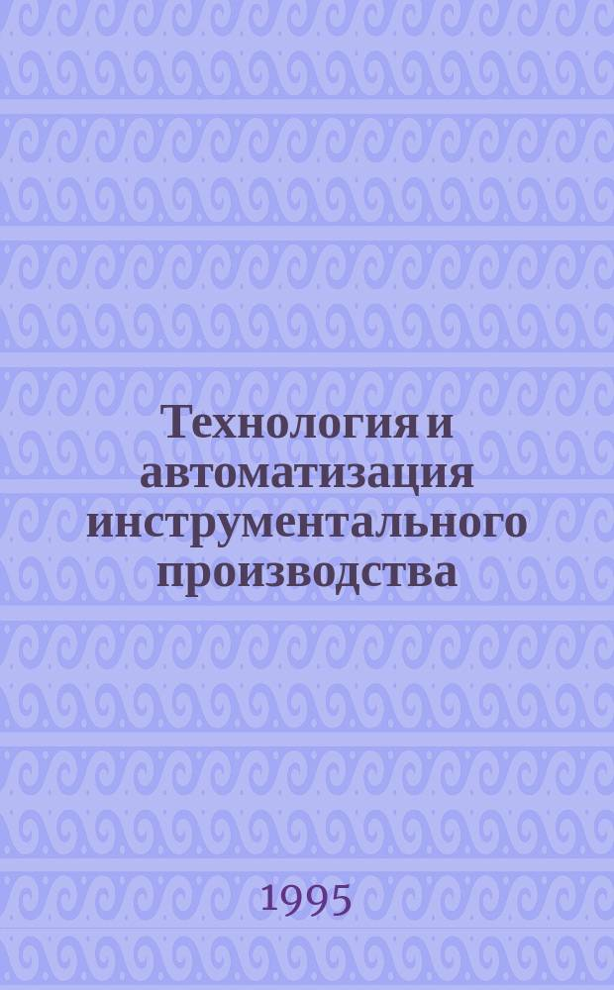
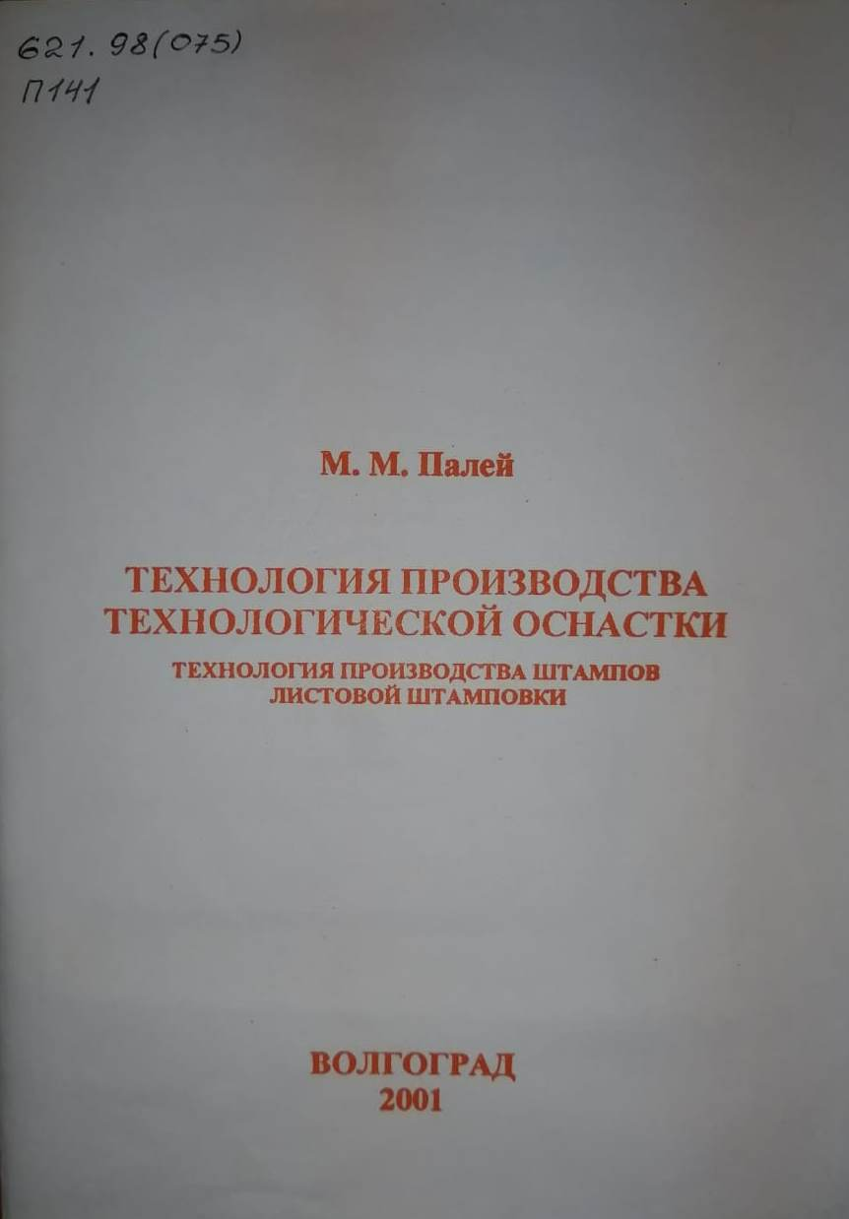
.
Палей, М. М. Технология и автоматизация инструментального производства: учеб. для студ. вузов / М. М. Палей. - Волгоград: ВолгГТУ, 1995. - 486, [1] с. -Текст непосредственный.
Кол-во экземпляров: всего – 232. Местонахождение: аб.ц; ВГТЗ; чз №1;чз №2.
Палей, М. М. Технология производства технологической оснастки. Технология производства штампов листовой штамповки : учеб. пособие / М. М. Палей ; ВолгГТУ. - Волгоград : РПК "Политехник", 2001. - 88 с. - ISBN 5-230-03918-3.-Текст: непосредственный.
Кол-во экземпляров: всего – 55.
Местонахождение: аб.ц; ВГТЗ; чз №1.

Slide 9
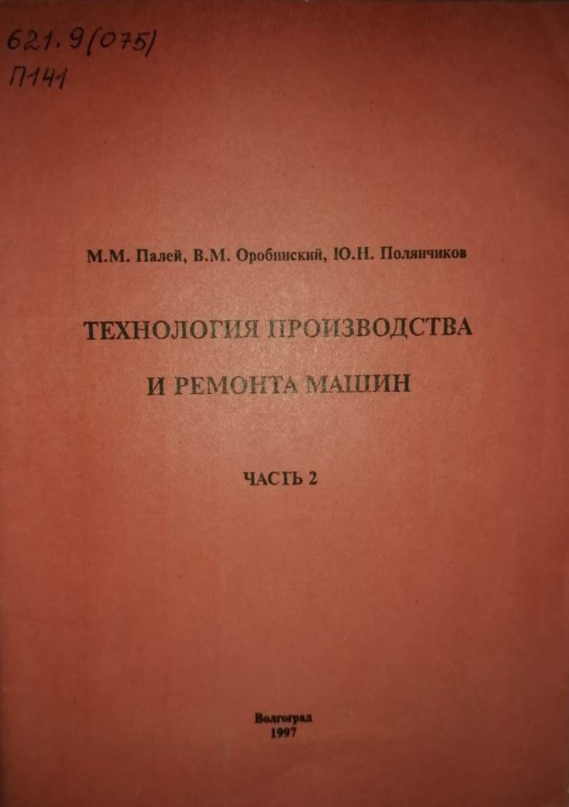
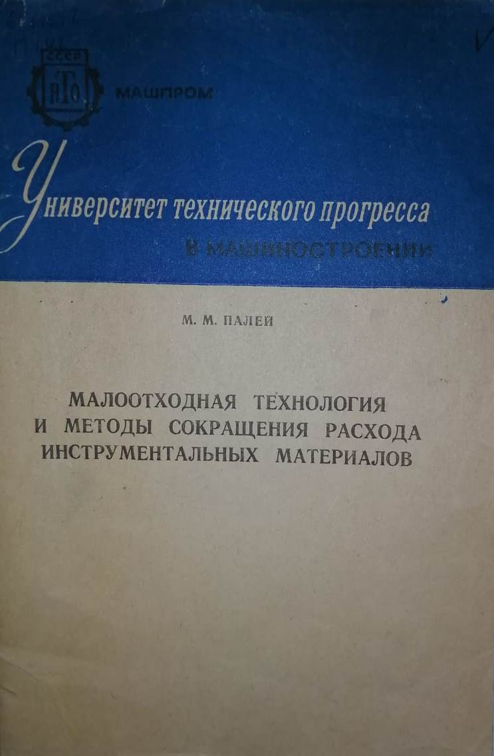
Палей, М. М. Технология производства и ремонта машин : учеб. пособие. Ч.1,Ч. 2. / М. М. Палей, В. М. Оробинский, Ю. Н. Полянчиков ; ВолгГТУ. - Волгоград : ВолгГТУ, 1997. - 93 с. – Текст непосредственный.- ISBN 5-230-03704-0.
Кол-во экземпляров: всего – 37.
Местонахождение: аб.ц; ВГТЗ; ММФ; чз№1; чз№2; чз№4.
Палей, М. М. Малоотходная технология и методы сокращения расхода инструментальных материалов: учеб. пособие для заоч. курсов повышения квалиф. ИТР по проектированию и производству режущего инструмента / М. М. Палей. - М.: Машиностроение, 1984. - 51 с.-Текст: непосредственный.
Кол-во экземпляров: всего – 1
Местонахождение: чз. №1.

Slide 10
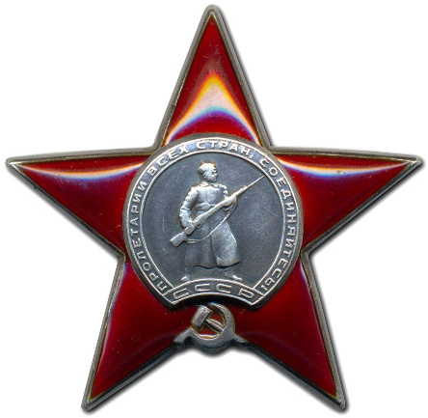
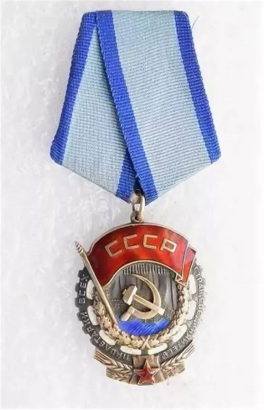
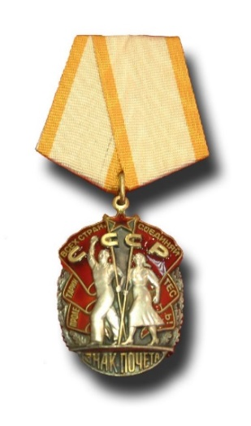
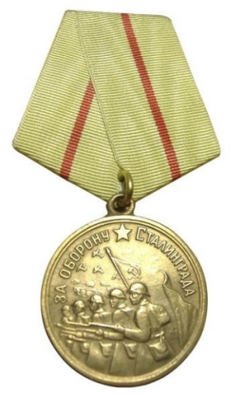
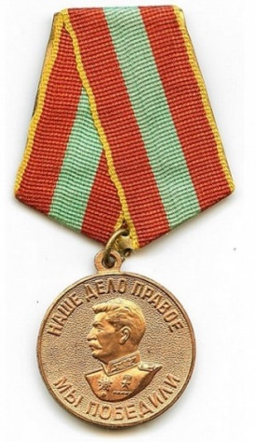
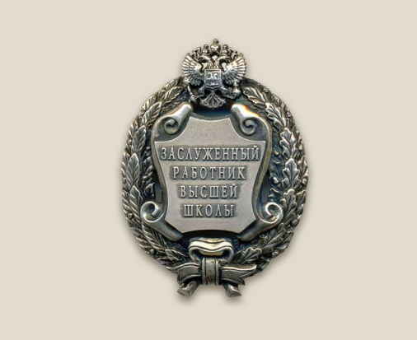
За заслуги перед родиной М.М. Палей был награждён:
Орденами «Красной Звезды», «Трудового Красного Знамени»,
«Знак Поче­та», медалями «За оборону Сталинграда»,
«За доблестный труд в Великой Отечествен­ной войне
1941—1945 гг.».
Званием Заслуженный работник высшей школы РФ.

Slide 11
По воспоминаниям заведующего кафедрой
«Технология машиностроения» д.т.н., профессора Ю.Н. Полянчикова:
«...Когда в 1976 г. кафедра переехала в новый учебный корпус «Б», её заведующий д.т.н., профессор Н.В. Талантов выделил М.М. Палею небольшой отдельный кабинет. Однако дверь в этот кабинет никогда не закрывалась. В нем постоянно находились сотрудники нашей и других кафедр и, конечно же, студенты.
Всем хотелось услышать мудрые замечания и советы по проведению занятий, содержанию учебных пособий и т.п. Студенты учились у него как оформлять семестровые работы, научные рефераты. У Михаила Марковича не было определенных дней и часов для консультаций – он проводил их постоянно, пока был на кафедре.
Студенты любовно называли Михаила Марковича «наш дедушка Палей». Он никогда ни на кого не повышал голос, даже при беседе с самыми нерадивыми студентами. Его умение объяснять просто и доходчиво сложные места в лекционном материале или в научной статье удивляло всех,
и поэтому студенты и сотрудники (особенно молодые преподаватели)
всегда тянулись к нему…»

